Slide 1
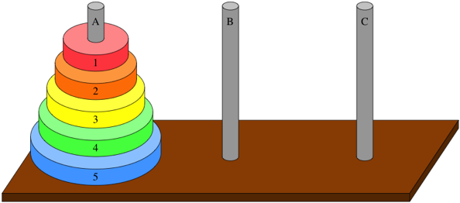
하노이 탑 이동 순서

Slide 2
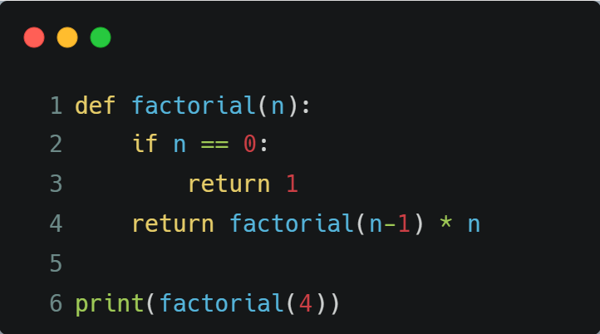
재귀 함수 (Recursive Function)
: 자기 자신을 호출하는 함수
4! = 4 X 3 X 2 X 1

Slide 3
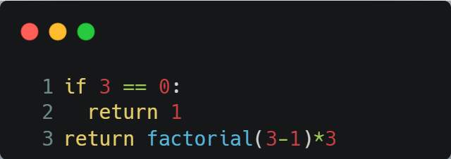

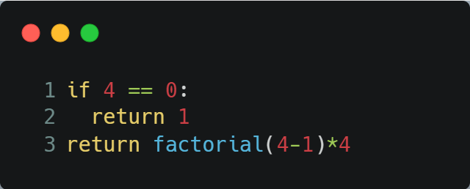




factorial(3)
factorial(1)
factorial(4)
factorial(2)
factorial(0)

Slide 4
1
2
A
B
C

Slide 5
2
1
A
B
C

Slide 6
1
2
A
B
C

Slide 7
1
2
A
B
C

Slide 8
